Slide 1



Fiori
Bootcamp Fiori
Día 2

Slide 2




Agenda
¿Que es Fiori?
SAP GUI
Sistema de diseño Fiori
Tipos de aplicaciones
Librería de aplicaciones
Bootcamp Fiori - Globant
« |

Slide 3




¿Qué es Fiori?

Slide 4
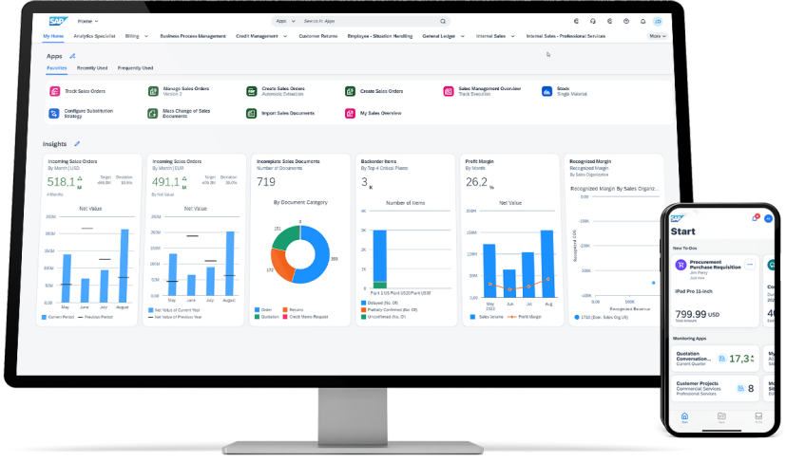

¿Qué es Fiori?
Es un sistema de diseño que reflejan una nueva forma de trabajo con las soluciones SAP. Fiori brinda una experiencia de usuario basada en roles que se pueden personalizar en todas las líneas de negocio, tareas y dispositivos. En este sentido, se habla de una nueva Experiencia de Usuario (UX: User Experience)., generando y brindando una navegación satisfactoria y eficaz dentro del sistema.
Globa⭲t PíopíictaíQ | Co⭲ridc⭲tial i⭲roímatio⭲

Slide 5
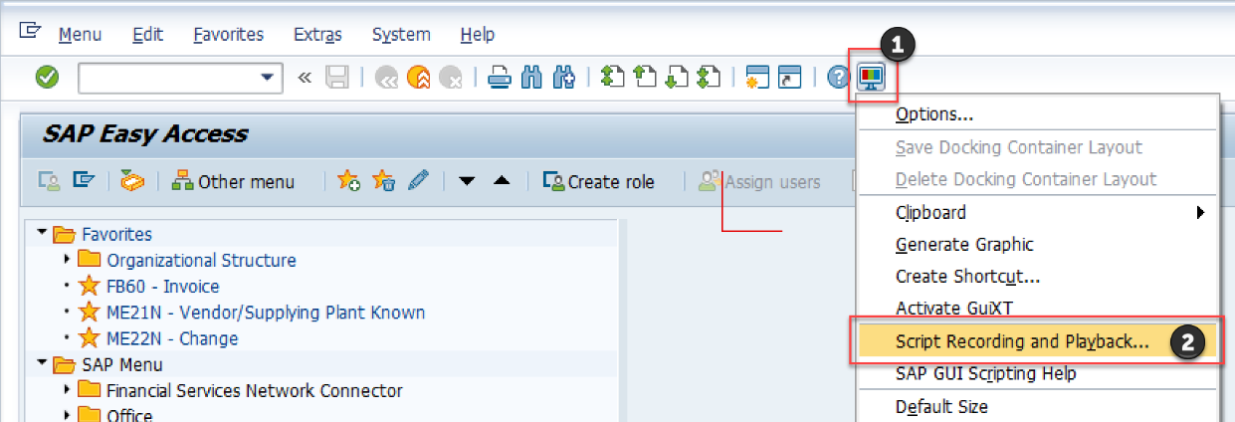
SAP GUI Tradicional

Slide 6
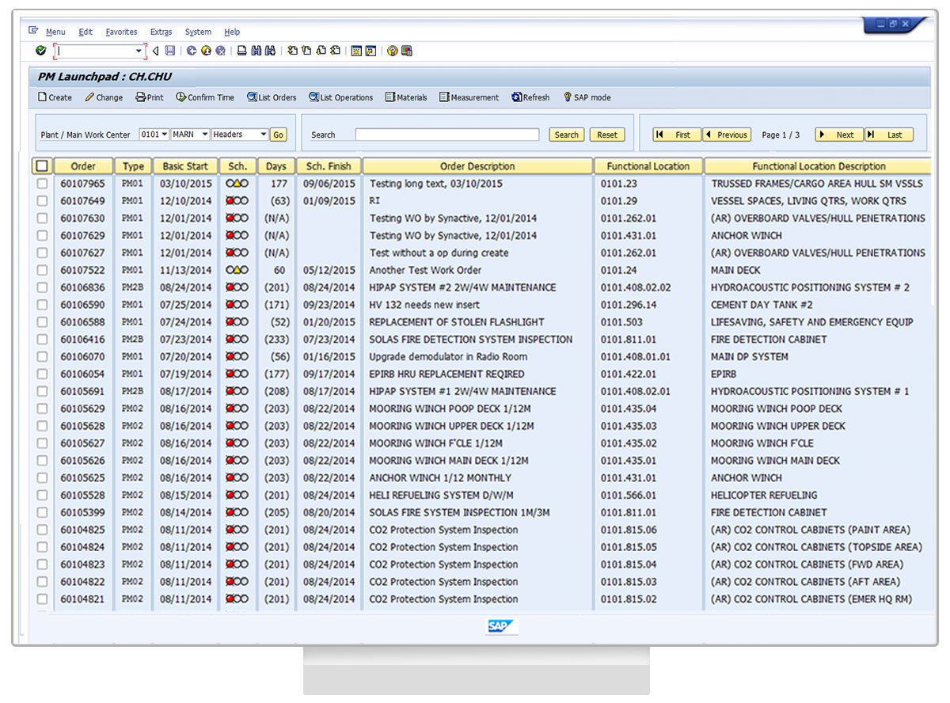
SAP GUI Tradicional

Slide 7
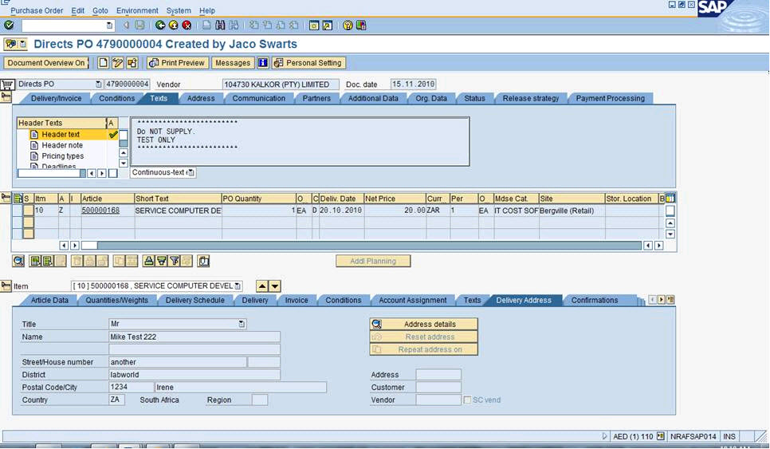
SAP GUI Tradicional
SAP GUI Tradicional

Slide 8
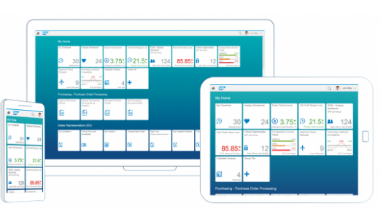
SAP Fiori
SAP Fiori se anunció el 15 de mayo de 2013 y desde esa fecha al día de hoy viene siendo mejorado de manera constante e ininterrumpida.
SAP Fiori 1.0
Divide las transacciones monolíticas en aplicaciones basadas en roles y centradas en tareas .
Habilita una experiencia receptiva en todos los dispositivos.
Utilice patrones de interacción modernos e inspirados en dispositivos móviles.

Slide 9
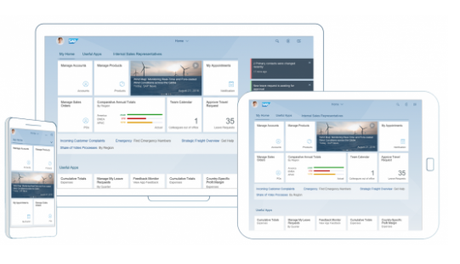
SAP Fiori
SAP Fiori 2.0
Adapta el enfoque de diseño basado en roles y centrado en tareas a escenarios empresariales complejos y plataformas móviles nativas.
Ofrece un potente entorno de productividad para usuarios comerciales con nuevos planos y patrones escalables, que incluyen análisis integrados, notificaciones, búsqueda y navegación mejorada
Introduce la interacción conversacional y la inteligencia de las máquinas.

Slide 10
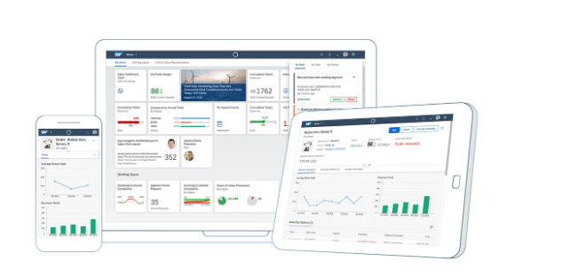
SAP Fiori
Se anunció en el 2018…
SAP Fiori 3
Establece reglas básicas para la coherencia en todos los productos de SAP
Nuevo tema de cuarzo
Nueva barra de shell alineada para todos los productos SAP
Mayor flexibilidad para las páginas de inicio.
Integración de la inteligencia de las máquinas, centrándose en un enfoque centrado en el ser humano
Adopción de una gama más amplia de tecnologías

Slide 11
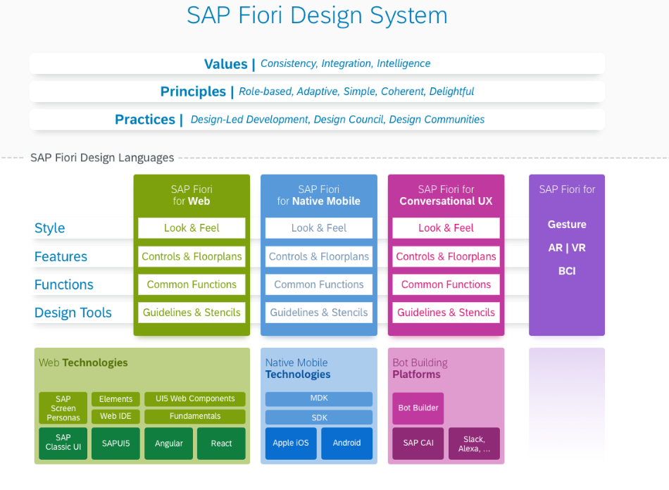

Slide 12





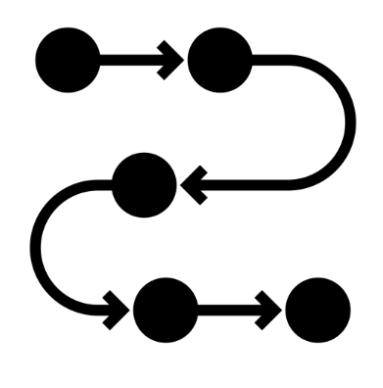
Principios de diseño Fiori
Simple
Rol Based
Adaptive
Delightful
Coherent

Slide 13







Introducción a la arquitectura
LAUNCHPAD
FIORI
CLOUD
UI5
CSS3 HTML5 JS JQuery XML
Framework MVC
Library
Tools for DEV
OData
API
XML
JSON
SAPUI5
OPENUI5
ON PREMISE
Design Guidelines

Slide 14
Tipos de aplicaciones Fiori
Aplicaciones Transaccionales
Aplicaciones Búsqueda/ exploración
Aplicaciones Analíticas

Slide 15
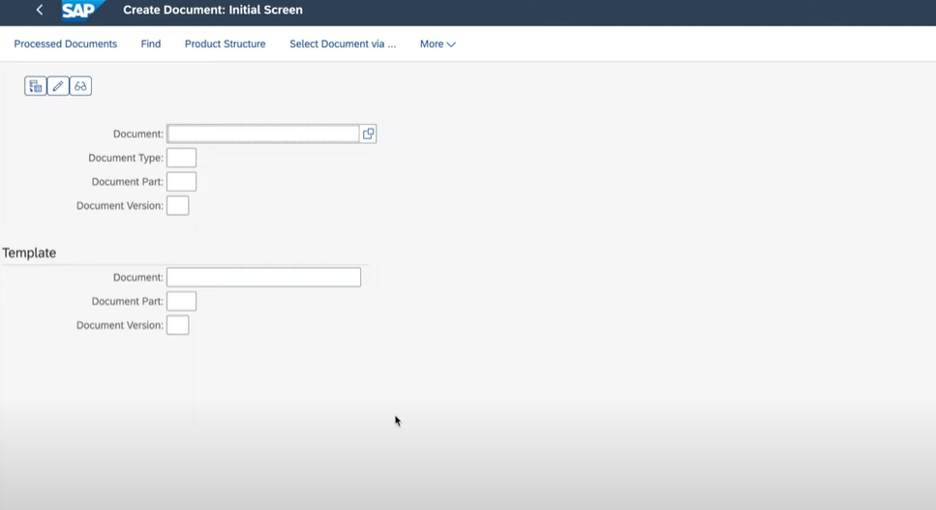
Tipos de aplicaciones Fiori
Aplicaciones Transaccionales

Slide 16
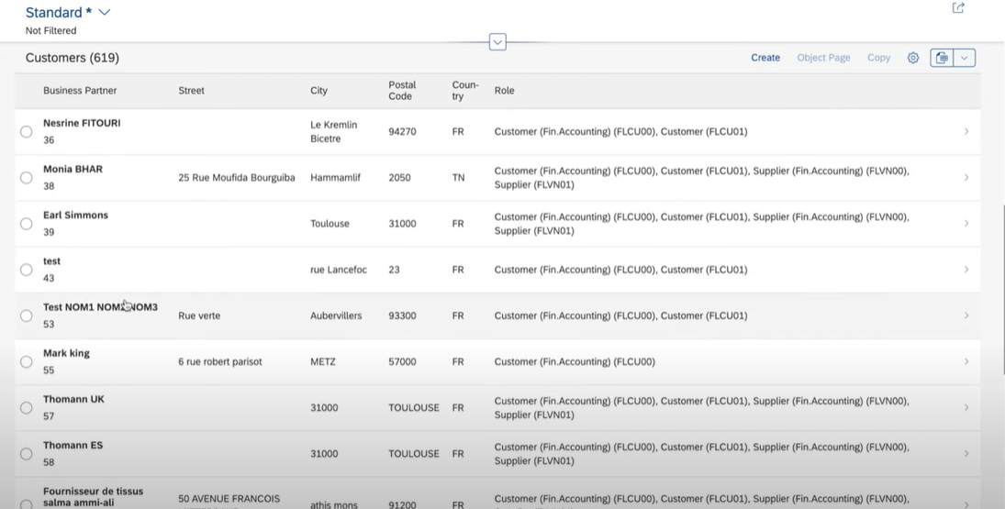
Tipos de aplicaciones Fiori
Aplicaciones Búsqueda/ exploración

Slide 17
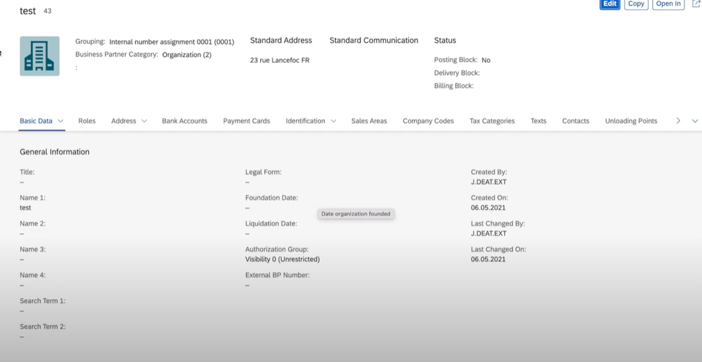
Tipos de aplicaciones Fiori
Aplicaciones Búsqueda/ exploración

Slide 18
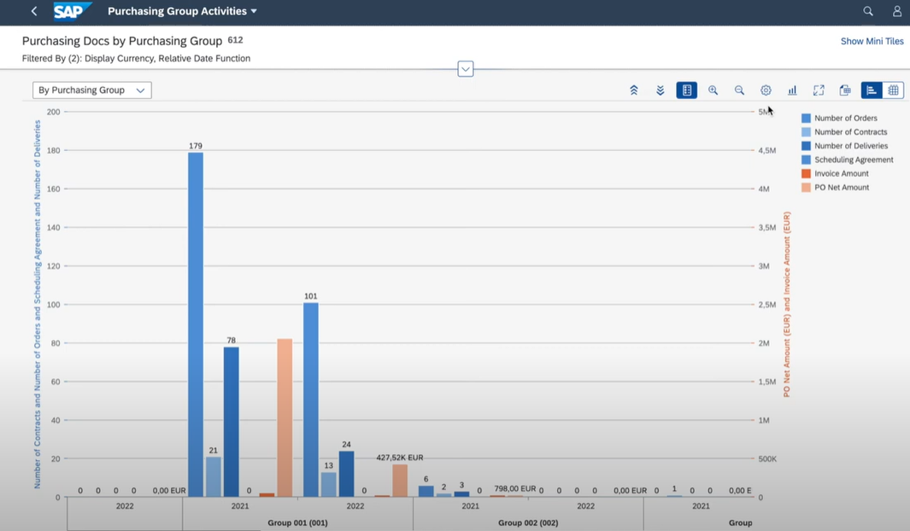
Tipos de aplicaciones Fiori
Aplicaciones Analíticas

Slide 19
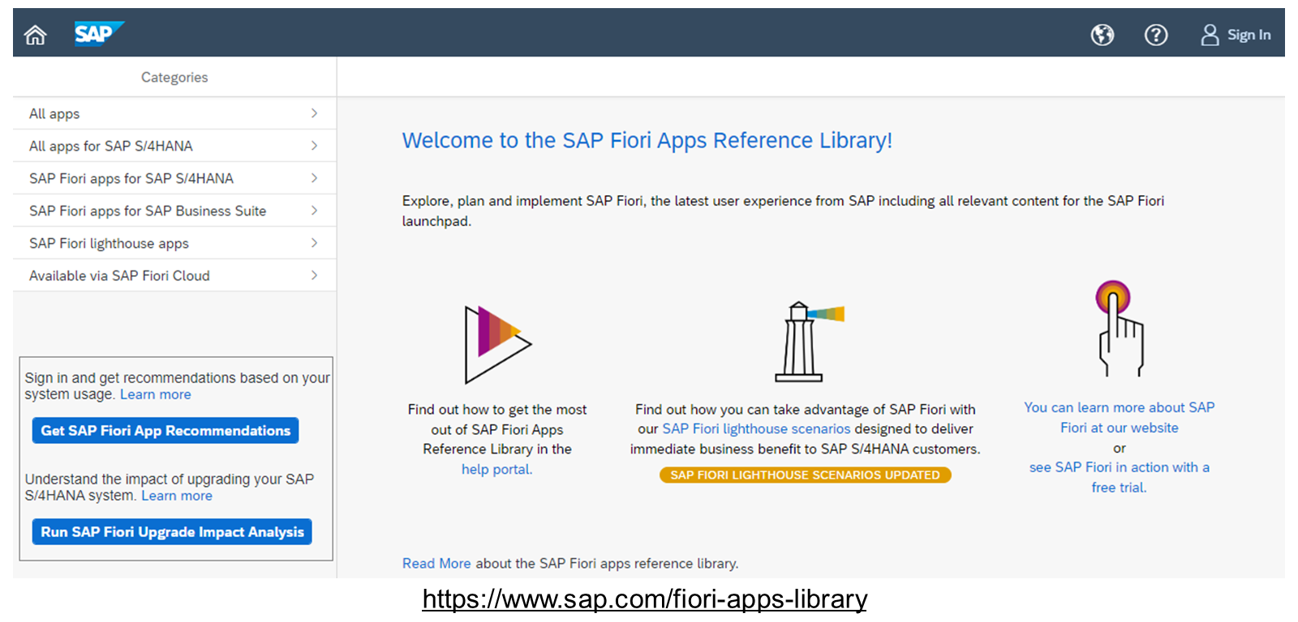
Apps reference Library
APPS Reference Library se utiliza para explorar, planear e implementar SAP Fiori.
Obtiene información clave para cada aplicación, incluidos datos técnicos.
Información de configutación.
Datos sobre versiones anteriores.
Recursos como documentación matriz de disponibilidad y planificador de mantenimiento.
Link

Slide 20
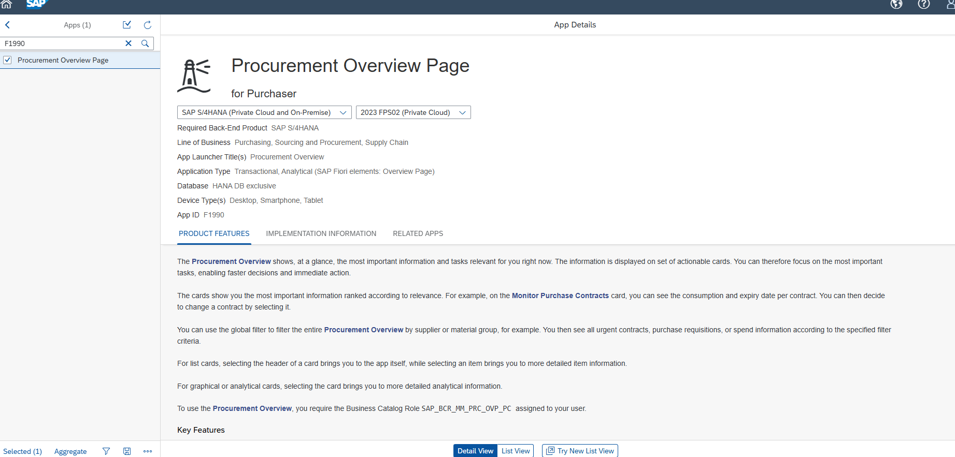
Buscar APPS vía APP ID

Slide 21
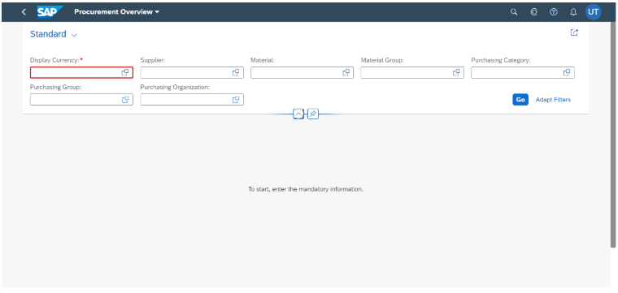
Buscar APPS vía APP ID

Slide 22
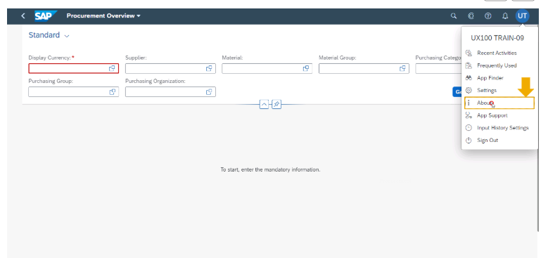
Buscar APPS vía APP ID

Slide 23
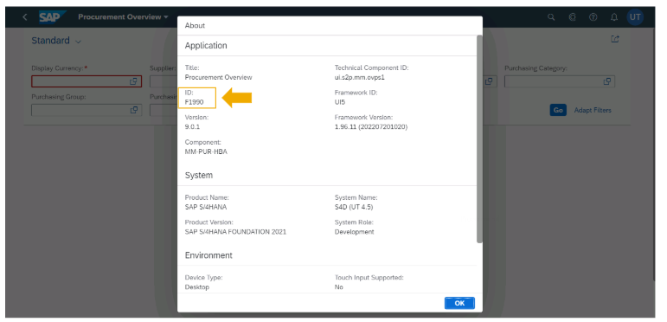
Buscar APPS vía APP ID

Slide 24


Beneficios Sistema de Diseño Fiori
Diseño y ampliación de soluciones
El sistema de diseño de SAP Fiori proporciona plantillas, herramientas y directrices para diseñar y desarrollar aplicaciones empresariales visualmente atractivas que a los usuarios les encantarán. Incorpora componentes, patrones y activos reutilizables que se pueden utilizar en múltiples tecnologías, mejorando su adaptabilidad.
Desarrollar mejores y más rápidas apps
Las herramientas, tecnologías y plantillas de SAP Fiori pueden acelerar la forma en que crea, prueba e implementa aplicaciones empresariales utilizando su marco de desarrollo favorito. Con SAPUI5 y SAP Fiori Elements puede proporcionar una experiencia de usuario consistente en todas sus aplicaciones.
Extensibility - Fiori Elements - Free Style
|

Slide 25


MUCHAS
GRACIAS!

